Slide 1




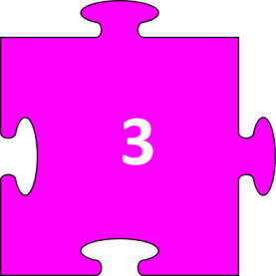





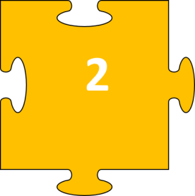
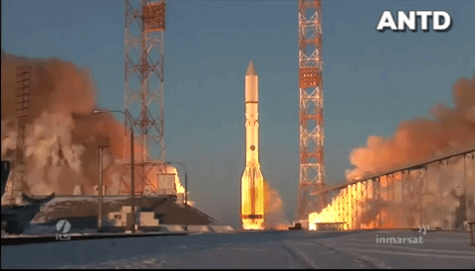




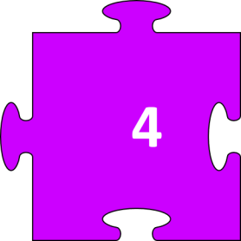





GV:Nguyễn Thị Thu Thuỷ

Slide 2








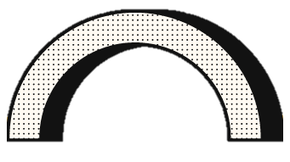
Câu 1: Động lượng của một vật bằng tích của
A. Khối lượng với vận tốc của vật.
B. Khối lượng với gia tốc của vật.
C. Khối lượng với gia tốc trọng trường.
D. Khối lượng với độ biến thiên vận tốc.
GV:Nguyễn Thị Thu Thuỷ

Slide 3
Câu 2: Đơn vị của động lượng là
A. kg.m/s²
C. kg.m.s
B. kg.m/s
D. kg.m/s
GV:Nguyễn Thị Thu Thuỷ

Slide 4

Câu 3: Chọn phát biểu đúng về động lượng của một vật
A. Là một đại lượng vô hướng, luôn dương.
B. Là một đại lượng vô hướng, có thể dương hoặc âm.
C.Là một đại lượng có hướng, ngược hướng
với vận tốc.
D. Là một đại lượng có hướng, cùng hướng
với vận tốc.
GV:Nguyễn Thị Thu Thuỷ

Slide 5






Câu 4: Động lượng được xác định bởi công thức
A. $\vec{p}=m\vec{v}$
C. $p=ma$
B. $p=mv$
D. $\vec{p}=m\vec{a}$
GV:Nguyễn Thị Thu Thuỷ

Slide 6
Câu 5: Động lượng của hệ liên hệ chặt chẽ với
A. động năng
C. quãng đường
B. thế năng
D. cơ năng
GV:Nguyễn Thị Thu Thuỷ

Slide 7
Câu 6: Tính động lượng của hòn đá 5kg bay với vận tốc 72km/h?
A. 360kg.m/s
C. 360 kg.km/h
B. 100 kg.km/h
D. 100kg.m/s
GV:Nguyễn Thị Thu Thuỷ

